Slide 1
“Дидактические игры-одно из средств воспитания и обучения детей дошкольного возраста”
Выполнила : воспитатель
Туркова П.А.
.
Prezentacii.com

Slide 2
К.Д. Ушинский считал игру свободной деятельностью ребенка, вносящей в его развитие такой вклад, какой не может сравниться ни с чем другим.
Он писал: «Игра есть свободная деятельность дитяти, и если мы сравним интерес игры, а ровно число и разнообразие следов, остановленных ею в душе дитяти, с подобным влиянием учения первых пяти-шести лет, то, конечно, все преимущество останется на стороне игры. Обучение в форме игры может и должно быть интересно, занимательным, но никогда развлекающим».
Prezentacii.com

Slide 3
Дидактическая игра — это такая коллективная , целенаправленная учебная деятельность, когда каждый участник и команда в целом объединены решением главной задачи и ориентируют свое поведение на выигрыш. Дидактическая игра — это активная учебная деятельность по имитационному моделированию изучаемых систем, явлений, процессов.

Slide 4
Классификация дидактических игр
с игрушками и
предметами
настольно-печатные
словесные

Slide 5
содержание
Элементы дидактической игры
правила
игровые действия
дидактическая задача

Slide 6
Дидактические задачи
Дидактические задачи разнообразны.
Это может быть ознакомление с окружающим (природа, животный и растительный мир, люди, их быт, труд, события общественной жизни), развитие речи, (закрепление правильного звукопроизношения, обогащение словаря, развитие связной речи и мышления).

Slide 7
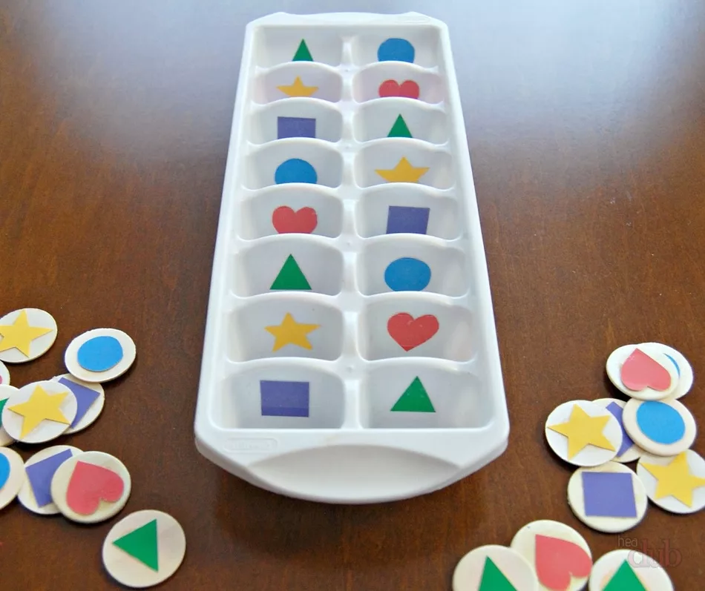
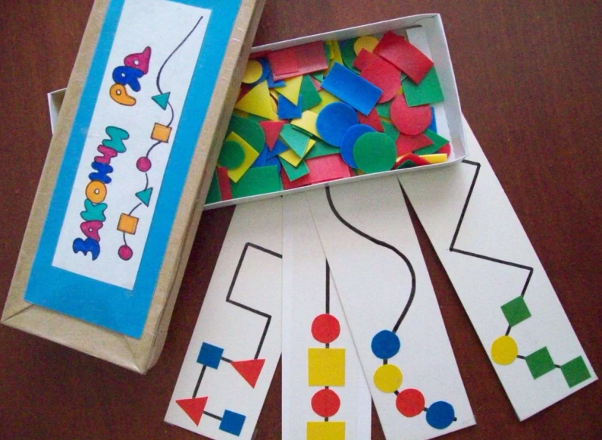
Содержание дидактических игр
Содержанием дидактических игр является окружающая действительность (природа, люди, их взаимоотношения, быт, труд, события общественной жизни и др.).

Slide 8
Правила дидактических игр
Большая роль в дидактической игре принадлежит правилам. Они определяют, что и как должен делать в игре каждый ребенок, указывают путь к достижению цели.
Правила помогают развивать у детей способности торможения (особенно в младшем дошкольном возрасте).
Они воспитывают у детей умение сдерживаться, управлять своим поведением. Детям младшего дошкольного возраста очень трудно соблюдать очередность. Каждому хочется первым вынуть игрушку из «чудесного мешочка», получить карточку, назвать предмет и т. д. Но желание играть и играть в коллективе детей постепенно подводит их к умению тормозить это чувство, т. е. подчиняться правилам игры.

Slide 9
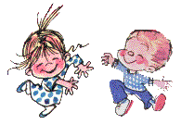
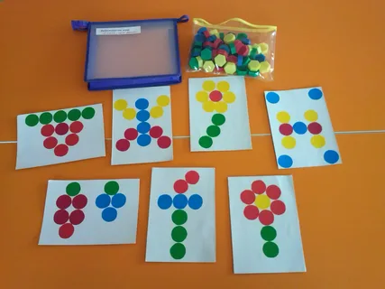
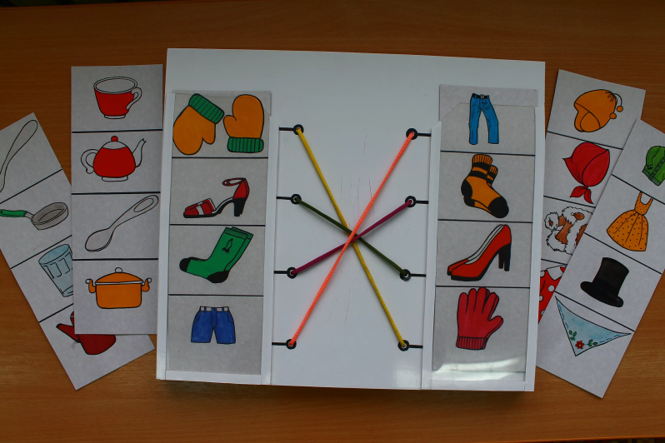
Игровое действие
Немаловажная роль в дидактических играх принадлежит игровому действию. Игровое действие — это проявление активности детей в игровых целях: катать разноцветные шары, разбирать башенку, собирать матрешку, перекладывать кубики, отгадывать предметы по описанию, отгадывать, какое изменение произошло с предметами, расставленными на столе, выиграть соревнование, выполнить роль волка, покупателя, продавца, отгадчика и т. д.

Slide 10
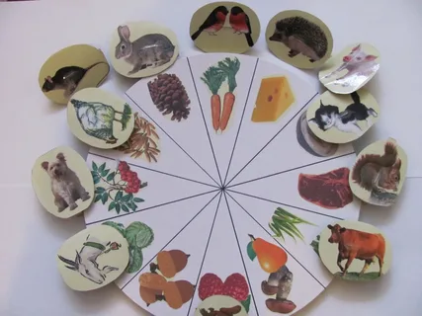
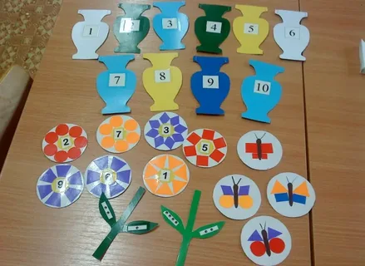

Slide 11
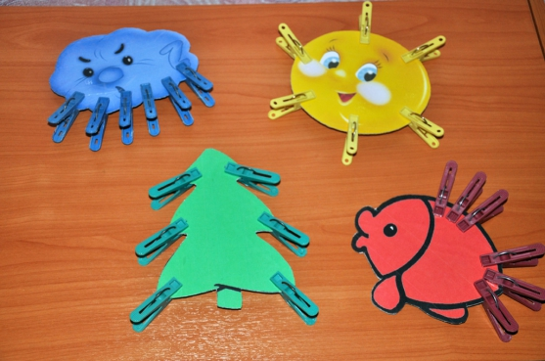
Дидактическая игра
«Веселые прищепки!
Содержание игры: воспитатель показывает детям картинки- шаблоны и просит назвать, что на них изображено и чего не хватает. Просит детей подобрать по цвету прищепки и дополнить картинки.
Вариант игры: 2-4 ребёнка, соревнуются, кто быстрее соберёт свою картинку

Slide 12
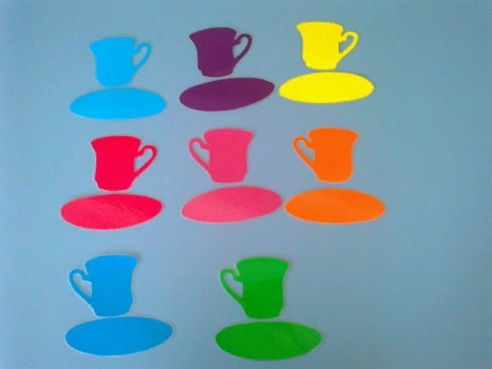
Дидактическая игра
«Подбери чашки к блюдцам»
Игра помогает развивать умение детей различать цвета и использовать название цветов в речи

Slide 13
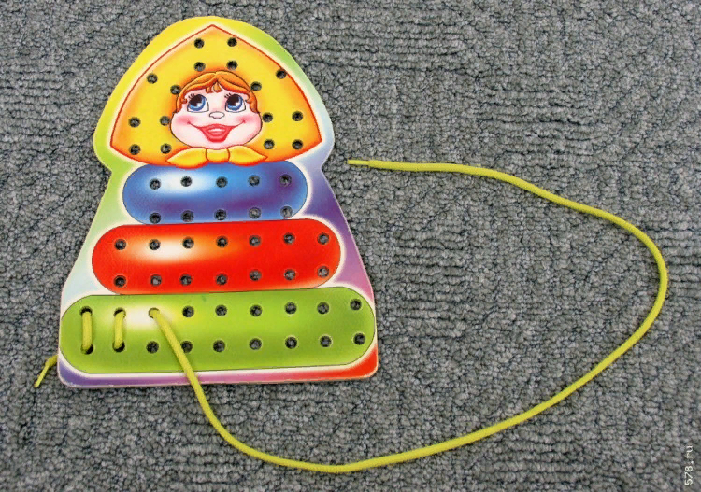
Дидактическая игра
«Шнуровка»
Развивают сенсомоторную координацию, мелкую моторику рук.
Развивают пространственное ориентирование

Slide 14
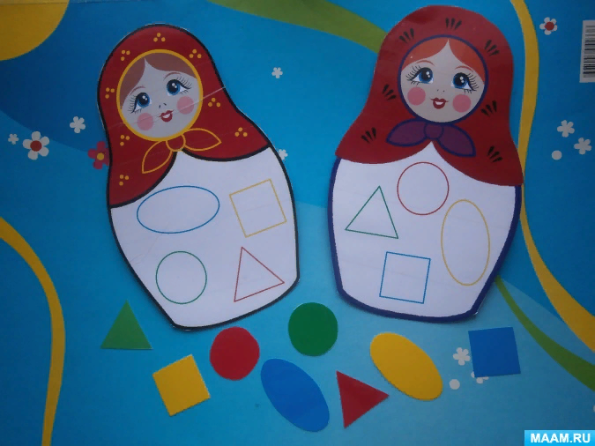
Дидактическая игра
«Наряди матрёшку»
Ребёнок берёт матрёшку и методом наложения выкладывают геометрические фигуры по контуру. Игра считается законченной, если все контуры будут закрыты геометрическими фигурами нужного цвета.

Slide 15
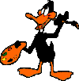
Роль дидактических игр:
Являются средством воспитания, с их помощью воспитатель воздействует на все стороны личности ребенка: на сознание, чувства, волю, отношения, поступки и поведение вообще;
выполняют обучающую функцию, являются средством первоначального обучения дошкольников, умственного воспитания; в них дети отражают окружающую жизнь и познают те или другие доступные для их восприятия и понимания факты, явления. Их содержание формирует у детей правильное отношение к предметам и явлениям окру­жающего мира, систематизирует и углубляет знания о родном крае, о людях разных профессий, представления о трудовой деятельности взрослых;
развивают сенсорные способности детей с помощью игр по ознакомлению детей с цветом, формой, величиной предметов;

Slide 16
развивают речь детей: расширяется и активизируется словарь, формируется правильное звукопроизношение, развивается связная речь, умение правильно высказывать свои мысли;
формируют нравственные представления о бережном отношении к окружающим предметам, игрушкам как результатам труда взрослых, о нормах поведения, о положительных и отрицательных качествах личности;
воспитывают уважение к человеку труда, вызывают интерес к трудовой деятельности, желание самим трудиться;
развивают эстетический вкус;
способствуют физическому развитию: вызывают положительный эмоциональный подъем хорошее самочувствие, развивается и укрепляется мелкая мускулатура рук.

Slide 17
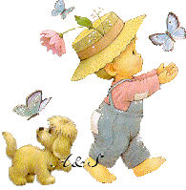
Дидактические игры — незаменимое средство обучения детей преодолению различных затруднений в умственной и нравственной их деятельности. Эти игры таят в себе большие возможности и воспитательного воздействия на детей дошкольного возраста.

